Slide 1
Оценка качества образования учащихся на уровне начального общего образования: итоги и задачи
Кемерова Л.В. к.п.н.,
начальник отдела оценки
качества образования
МБОУ ДПО УМЦ

Slide 2
Многоуровневая оценка качества начального общего образования
Международные исследования
PIRLS – исследование качества чтения и понимания текста (4 кл.)
Всероссийские проверочные работы
Оценка качества образования
Диагностика метапредметных результатов при освоении программ НОО с НРЭО;
Диагностика уровня ИДО (4 кл.)
Региональные мониторинговые исследования

Slide 3
Международные исследования НОО
PIRLS – исследование качества чтения и понимания текста (4 кл.)
Апрель 2016 год
Челябинская обл. – 6 ОО;
г.Челябинск – 2 ОО

Slide 4
Всероссийские проверочные работы
Разработка ВПР
Рособрнадзор
Проведение ВПР
Образовательная организация

Slide 5
Схематичная Модель проведение ВПР в ОО
РЦОКИО – координация, мониторинг
3. Проведение ВПР в ОО
4. Проверка
части С
5. Заполнение электронного бланка (ответы обучающихся на А и В, оценки за С)
1. Дата, кол-во, предмет
Личный кабинет ОО
Образовательная организация
2. КИМ, электронный бланк
6. Заполненный электронный бланк
7. Результаты, статистика
Облачный сервис

Slide 6
Использование результатов ВПР
На федеральном уровне
- мониторинг результатов введения ФГОС;
- формирование базы результатов обучающихся
На региональном уровне
- своевременная корректировка отдельных аспектов в системе общего образования;
- основание для планирования контрольно-надзорной деятельности
На уровне образовательной организации
- корректировка образовательного процесса;
- учет результатов ВПР при выставлении годовых отметок по предмету.

Slide 7
График введения ВПР
2015/2016 | 2016/2017 | 2017/2018 | 2018/2019 | 2019-2020
Апробация ВПР в начальной школе (декабрь 2015- апрель 2016) | Введение ВПР в начальной школе | Проведение ВПР в начальной школе | Проведение ВПР в начальной школе | Проведение ВПР в начальной школе
 | Апробация ВПР в 5-7классах | Введение ВПР в 5-7классах | Проведение ВПР в 5-7классах | Проведение ВПР в 5-7классах
 |  | Апробация ВПР в 8 классах | Введение ВПР в 8 классах | Проведение ВПР в 8 классах
 |  |  | Апробация ВПР в 10 классах | Введение ВПР в 10 классах

Slide 8
Челябинск,
русский язык –
3 ОО, 210 уч.
Челябинск,
математика –
4 ОО, 102 уч.

Slide 9
Регламент мониторинговых исследований
№ п/п | Наименование исследования | Категория участников | Период
1. | Диагностика готовности к освоению ООП НОО | 1 класс | октябрь 2015
2. | Диагностика уровня образования ИДО при освоении образовательных программ НОО в соответствии с ФГОС (русский язык) | 3 класс | февраль 2016
3. | Диагностика уровня образования ИДО (математика) | 3 класс | март 2016
4. | Диагностика уровня образования ИДО (русский язык, математика) | 4 класс | апрель 2016
5. | Диагностика уровня образования ИДО (комплексная работа) | 4 класс | апрель 2016
6. | Диагностика уровня образования ИДО при освоении образовательных программ НОО, отражающих НРЭО | 4 класс | май 2016

Slide 10
Задания стартовой диагностики
1
готовность к овладению звуковым анализом на уровне определения количества звуков в слове (задание №7).
7
2
3
4
5
6
воспроизводить (копировать) предложенную фигуру, соблюдая пропорции между элементами фигуры, умение рисовать прямолинейные отрезки, углы, не округляя их, проводить четкие линии (задание №1);
слушать и понимать задание; умение выполнять инструкцию, состоящую из нескольких последовательных действий (задание №2);
понять инструкцию (учебную задачу) и точно следовать ей до конца выполнения задания (задание №3)
правильно понять текст задачи и выполнить действия по моделиро-ванию заданной ситуации: перейти от числа к соответствующему конечному множеству предметов (кругов, квадратов) (задание №4);
находить основание, по которому может быть произведена классификация, и в соответствии с этим определять лишний объект (задание №5);
осуществлять фонетический анализ слова с целью отбора картинок с заданным звуком в названиях (задание №6);

Slide 11
УЧАСТНИКИ СТАРТОВОЙ ДИАГНОСТИКИ
126 ОО;
12266 учащихся (90%);
в том числе:
9904 уч. – ОО;
2099 уч. – статусные ОО;
263 уч. – С(К)ОО

Slide 12
Справились с работой:
На достаточном уровне – 11376 уч. (92,7%)
На низком уровне – 890 уч. (7,3%),
из них:
2,6% - учащиеся статусных ОО;
7,4% - ОО;
41% - С(К)ОО

Slide 13
Результаты выполнения задания № 1

Slide 14
Результаты выполнения задания № 2

Slide 15
Результаты выполнения задания № 3

Slide 16
Результаты выполнения задания № 4

Slide 17
Результаты задания № 5

Slide 18
Результаты выполнения задания № 6

Slide 19
Результаты выполнения задания № 7

Slide 20
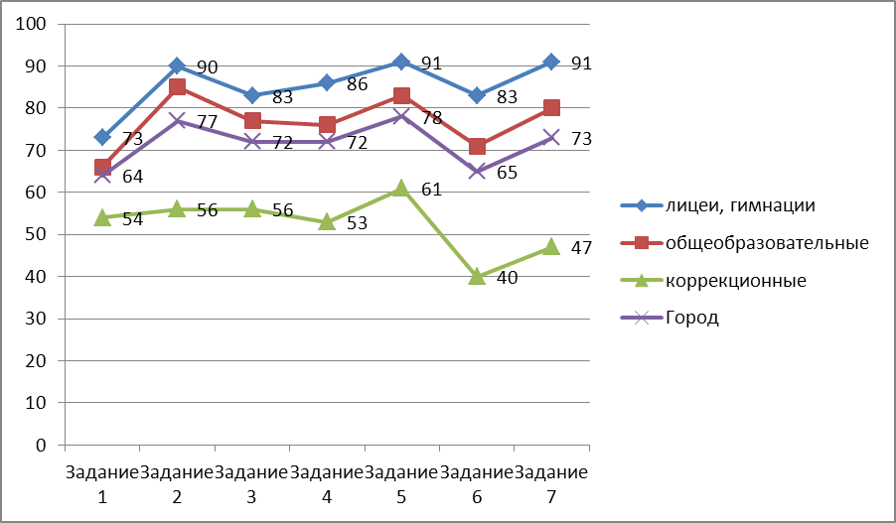
Сравнительные результаты выполнения заданий

Slide 21
Сравнительные результаты выполнения заданий № 6,7

Slide 22
ВЫВОДЫ
Справились с работой:
на достаточном уровне – 11376 уч. (92,7%),
на низком уровне (выполнили менее 60%
заданий) – 890 уч. (7,3%),
из них:
55 уч. (2,6%) – статусные ОО;
72 уч. (7,4%) – ОО;
108 уч. (41%) – С(К)ОО.

Slide 23
ВЫВОДЫ
Наиболее успешно справились с:
зад. №5 (умение находить основание для класси-фикации предметов и нахождение лишнего) – 78%;
зад. №2 (умение слушать и понимать задание, выполнять инструкцию из нескольких последовательных действий) – 77%.
Наименее успешно справились с:
зад. №1 (воспроизведение предложенной фигуры с соблюдением пропорций между элементами) –64%;
зад. №6 (состояние фонематического слуха и фонематического восприятия) – 65%.

Slide 24
РЕКОМЕНДАЦИИ
Руководителям ОО:
1. Провести анализ результатов стартовой диагностики учащихся 1-х классов в разрезе классов с целью построения индивидуальной работы с учащимися по формированию и развитию метапредметных и предметных планируемых результатов;
2. Осуществить корректировку планирования и содержания учебных занятий в 1-х классах с учетом проведенного анализа стартовой диагностики.

Slide 25
Спасибо за внимание

